Slide 1
Станция «Педагогическая»
belkaproject@yandex.ru

Slide 2
Проектируемая Бирюлёвская линия Московского метрополитена

Slide 5
Обоснование

Slide 8
Оформление станции

Slide 9
Пространство вокруг станции метро – важный элемент городской среды.

Slide 11
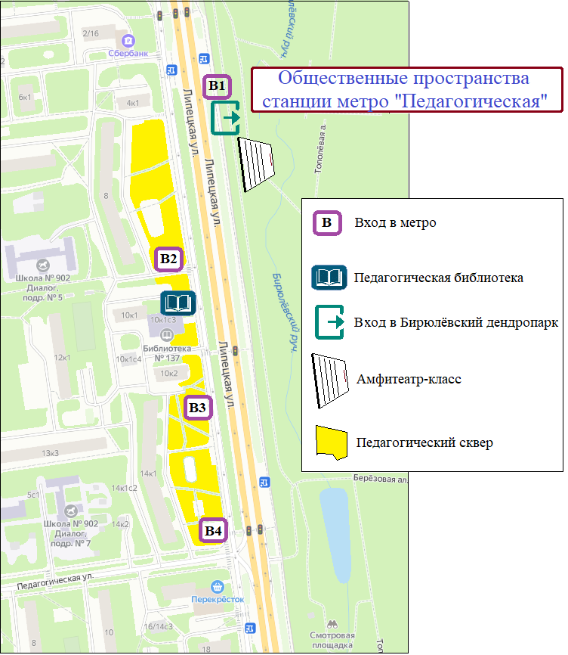

Slide 14
Благодарим за внимание

